Slide 1
আজকের বাংলা অধিবেশনে সবাইকে
শুভেচ্ছা---

Slide 2
তোমাদের সাথে আছি আমি--
মো: আব্দুল মালেক
প্রভাষক, বাংলা বিভাগ
গুনাকরকাটি কামিল মাদরাসা
আশাশুনি, সাতক্ষীরা
প্রয়োজনে: ০১৯১৩-৫৩৬৩৫৫
শ্রেণি : একাদশ
বিষয় : বাংলা ১ম পত্র
সময় : ৪৫ মিনিট
তারিখ : --/ --/--

Slide 3
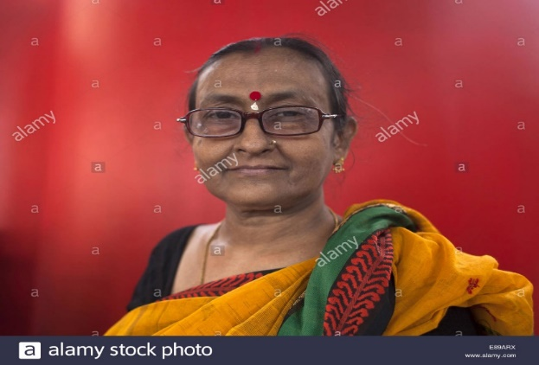
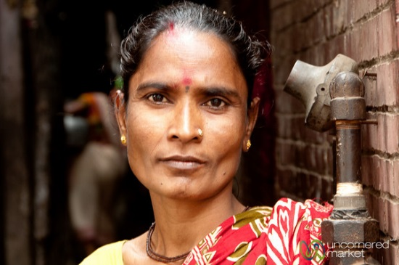
মায়ের বোনকে কি বলে ?
পিতার বোনকে কি বলে ?

Slide 4
মাসি-পিসি
পৃষ্ঠা নং: ১০১-১০৮

Slide 5
এই পাঠ শেষে শিক্ষার্থীরা ---
লেখক সম্পর্কে বলতে পারবে
নারীদের সংগ্রামী জীবন সম্পর্কে বর্ণনা পারবে
দুর্বোধ্য শব্দের অর্থ ব্যাখ্যা করতে পারবো

Slide 6
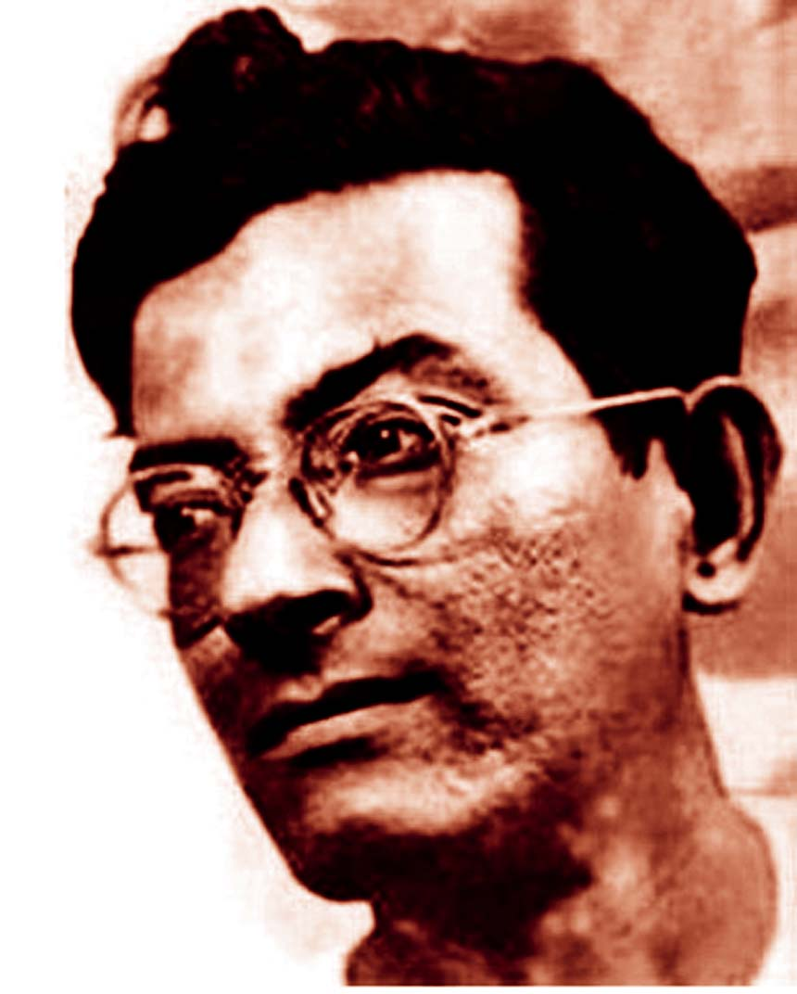
জন্ম
১৯০৮ সালের ১৯ মে
মৃত্যু
১৯৫৬ সালের ১৩ ডিসেম্বর
পিতার নাম
হরিহর বন্ধ্যোপাধ্যায়
মানিক বন্দ্যোপাধ্যায়
মাতার নাম
নীরদা সুন্দরী দেবী

Slide 7
জননী (১ম উপন্যাস)
দিবা রাত্রির কাব্য
উপন্যাস
পদ্মা নদীর মাঝি
পুতুল নাচের ইতি কথা
চিহ্ন

Slide 8
অতসীমামী (১ম ছোটগল্প)
প্রাগৈতিহাসিক,হলুদ পোড়া
ছোটগল্প
ছোট বকুলপুরের যাত্রী
আজ কাল পরশুর গল্প
টিকটিকি, সরীসৃপ ইত্যাদি

Slide 9
মূল্যায়ন
১. মানিক বন্ধ্যোপাধ্যায়ের আসল নাম কী ছিল?
প্রবোধকুমার বন্দ্যোপাধ্যায়
২. মানিক বন্ধ্যোপাধ্যায় এর প্রথম গল্পের নাম কি?
অতসীমামী
৩. মাসি-পিসি গল্পটি কোন পত্রিকায় প্রথম প্রকাশিত হয় ?
পূর্বাশা পত্রিকায় ১৩৫২ সালে
৪. ‘পদ্মা নদীর মাঝি’ কি জাতীয় রচনা?
উপন্যাস
৫. মানিক বন্ধোপাধ্যায় এর পৈত্রিক নিবাস কোথায় ছিল?
ঢাকার বিক্রমপুরে

Slide 10
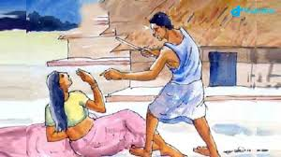
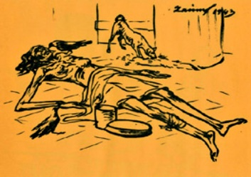
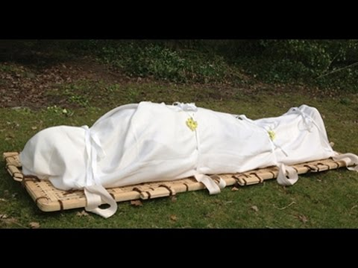
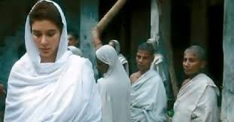
স্বামীর নির্মম শিকার এক নাম আহ্লাদি।
সময় তার মা-বাবা যায়।
সংসারে তার আপন বলতে আছে এবং
দুজনই ও নিঃস্ব।

Slide 11
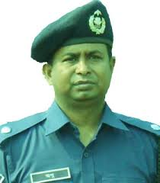
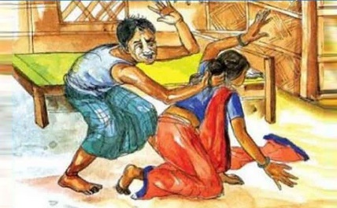
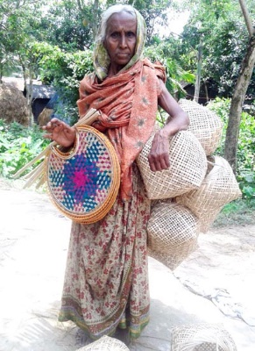
একদিকে, স্বামী , জোতদার,
ও দের লালসার দৃষ্টি থেকে আহ্লাদিকে
রক্ষা করা অন্যদিকে জীবন নির্বাহের কঠিন
এ গল্পের তাৎপর্যময় দিক।

Slide 12
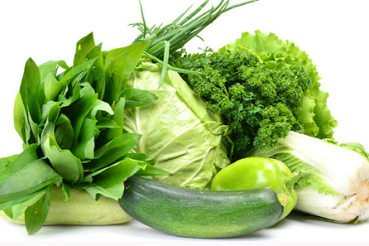
সাথে সাথে নারী হয়েও সাথে ব্যবসা
পরিচালনা করা, অন্যায়ের প্রতিবাদ করার মধ্যদিয়ে
গল্পটিতে ফুটে উঠেছে নারী বিষয়টিও।

Slide 13
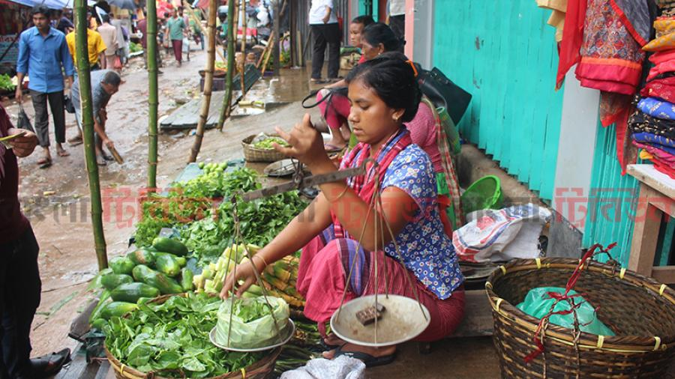
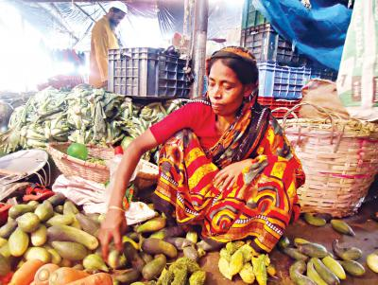
গল্পে উল্লিখিত নারীদের সংগ্রামী জীবন

Slide 14
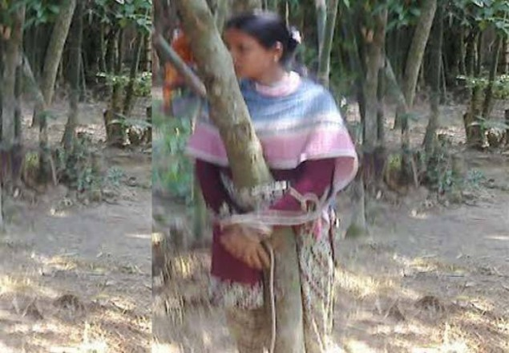
পেট শুকিয়ে লাথি ঝাটা আর কলকে পোড়া ছ্যাকা খেতে ? খুটির সাথে দড়ি বাধা হয়ে থাকতে দিনভর রাত ভর?

Slide 15
প্রতিবাদী মাসি-পিসি
মাসি বটিটা হতে করে নিয়ে আসে, পিসির হাতে দেখাা যায় রামদার মতো মস্ত একটা কাটারী

Slide 16
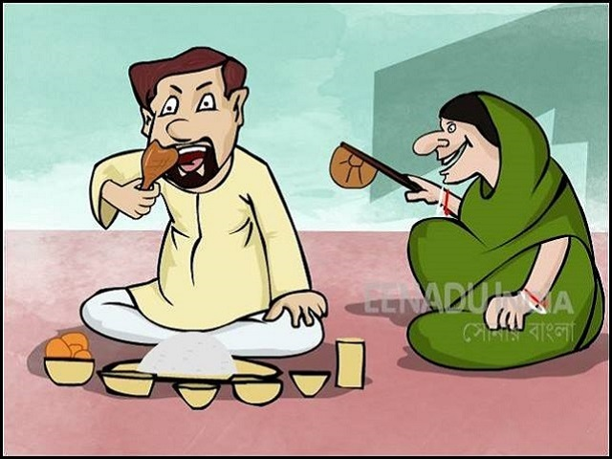
বজ্জাত হোক, খুনে হোক, জামাইতো। ঘরে এলে খাতির করবো না কেন? কিন্তু মরতে মোরা মেয়াকে পাঠাবো না।

Slide 17
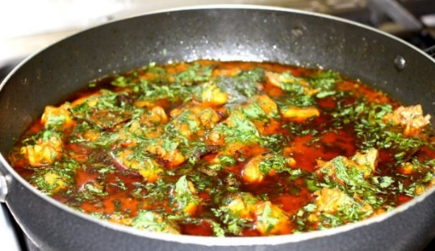
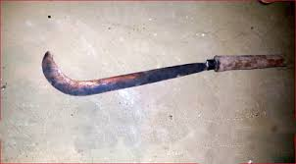
আলোচ্য গল্পের কিছু আলঙ্কারিক শব্দের অর্থ জেনে নেই
সালতি
তালকাঠের সরুডোঙ্গা বা নৌকা
ব্যঞ্জন
রান্না করা তরকারি
কাটারি
কাটবার যন্ত্র

Slide 18
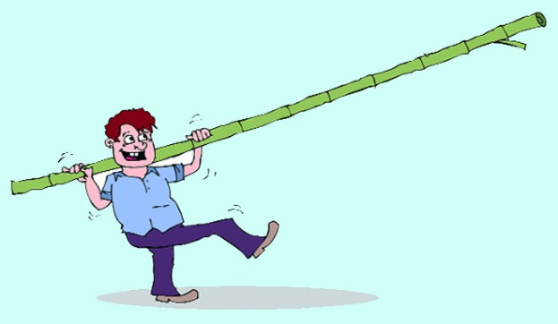
লগি
হাত ছয়েক লম্বা সরু বাঁশ
মায়ের বোন
মাসি
পিতার বোন
পিসি

Slide 19
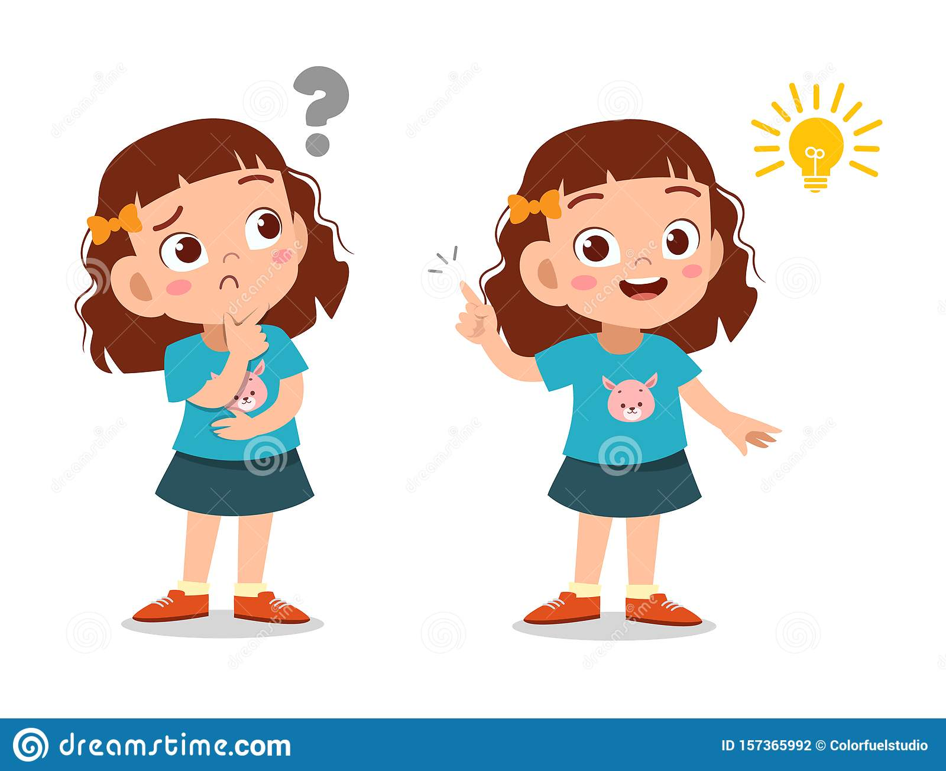
মূল্যায়ন
১. আহ্লাদির স্বামীর নাম কী ছিল?
জগু
২. ব্যঞ্জন শব্দের অর্থ কী?
রান্না করা তরকারি
৩. মাসি-পিসি গল্পে চৌকিদারের নাম কী ছিল ?
কানাই
৪. আহ্লাদির পিতামাতা মারা গিয়েছিল কিভাবে?
দুর্ভিক্ষের কারণে
৫. কৈলেশ কে?
জগুর বন্ধু

Slide 20
একক কাজ
মাসি-পিসির সংগ্রামী মনোভাবের ২টা উদাহরণ লেখ।
মানিক বন্দ্যোপাধ্যায়ের 4টি উপন্যাসের নাম লিখ।
আহ্লাদির উপর কি রকম অত্যাচার হতো তার 2টি উদাহরণ লিখ।

Slide 21
দলীয় কাজ
লাল দল
সবুজ দল
বিরূপ পরিবেশ থেকে আহ্লাদীকে রক্ষার জন্য মাসি-পিসি যে বুদ্ধিদীপ্ত ও সাহসী মনোভাব দেখিয়েছিল ২টা উদাহরণ দাও
মাসি-পিসি গল্পে পিতা-মাতাহীন আহ্লাদির প্রতি যে মাতৃত্বের বহিপ্রকাশ ঘটেছে ২টা উদাহরণ দাও

Slide 22
বাড়ীর কাজ
অসহায় দুই বিধবার দায়িত্বশীল ও মানবিক জীবনযুদ্ধ সম্পর্কে গল্পে উল্লিখিত বিষয়গুলো লিখে আনবে

Slide 23
ধন্যবাদ সবাইকে

